Slide 1
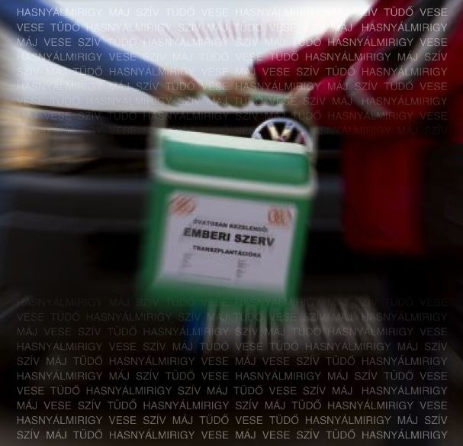
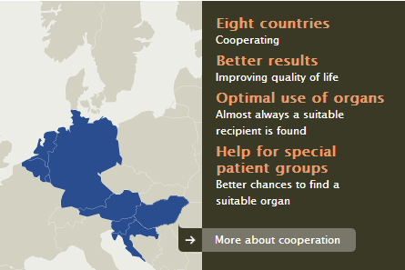
Recipiens koordináció
Deme Orsolya
Országos Vérellátó Szolgálat,
Szervkoordinációs Iroda
Budapest, 2022. 11. 10.
Semmelweis Egyetem Egészségtudományi Kar
www.ovsz.hu/szervdonacio
www.ovsz.hu/szervdonacio

Slide 2
Ki lehet recipiens?
Ki lehet recipiens? – Végstádiumú szervelégtelenségben szenvedő betegek (vese, máj, szív, tüdő, pancreas)
Ki indikálja a várólistára való felvételt? – Kezelő orvos
Ki dönti el, hogy ki kerülhet listára? – Transzplantációs bizottságok
Ki végzi a szerv allokációt? – Eurotransplant + Tx centrum
www.ovsz.hu/szervdonacio

Slide 3
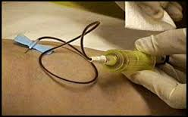
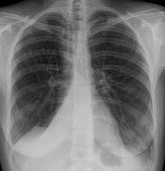
Várólistára helyezés menete
Labor vizsgálatok
Képalkotó vizsgálatok: mrtg, natív hasi rtg,
sz.sz. hasi UH, carotis doppler, CT, echo
Szükség szerint kis klinikumi konzíliumok megszervezése.
Az elkészült vizsgálatok eredményeit és a beteg által hozott korábbi leleteket kiértékeli az aneszteziológus, sebész és a belgyógyász együttesen – aktuális státusz alapján
–felméri a műtéti kockázatot
(egészség nyereség /műtéti kockázat)
Várólista bizottság
Immunológiai kivizsgálás (HLA, PRA, stb.)
Beleegyező nyilatkozat (GDPR)
Regisztráció (NRA kód, ET szám) – honlapon
www.ovsz.hu/szervdonacio

Slide 4
Mi történik szervfelajánláskor?
Eurotransplant felajánlja a magyar centrumnak – magyar betegnek a szervet az országos koordinátoron keresztül.
Eurotransplant → Országos koordinátor → Klinikai centrum koordinátor
www.ovsz.hu/szervdonacio

Slide 5
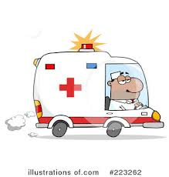
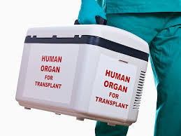
Centrum koordinátor feladatai
Ügyeletes sebész értesítése, aki a szervalkalmasságot megítéli – individualizált döntést hoz betegre vonatkozóan
Fogadási szándék esetén egyeztetés Immungenetikai laboratórium diplomásával (HLA, kizárandó antigén)
Dialízis állomástól/kezelőorvostól beteg alkalmasság lekérdezése (vese felajánlás esetén)
Beteg értesítése, aktuális állapot lekérdezése
Recipiens behívása – OMSz azonnali szállítás
www.ovsz.hu/szervdonacio

Slide 6
Recipiens kivizsgálás menete 1.
Minden szervátültetés akut műtétnek minősül
Osztályos felvétel
Labor vizsgálatok (vércsoport, nagy rutin, vérválasztás, vírus, sz. sz. hormonpanel, keresztpróba)
Képalkotó vizsgálatok: mrtg, natív hasi rtg, sz.sz. hasi UH, carotis doppler, CT, echo
Bakteriológiai vizsgálatok: CAPD folyadék, orr, torok, hüvely váladék
www.ovsz.hu/szervdonacio

Slide 7
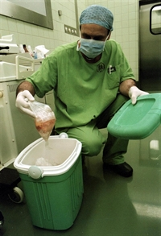
Recipiens kivizsgálás menete 2.
Szükség szerint kisklinikumi konzíliumok megszervezése.
Az elkészült vizsgálatok eredményeit és a beteg által hozott korábbi leleteket kiértékeli az aneszteziológus, sebész és a belgyógyász együttesen – aktuális státusz alapján
–felméri a műtéti kockázatot
(egészség nyereség /műtéti kockázat)
www.ovsz.hu/szervdonacio

Slide 8
Szervek fogadása- előkészítése
Szerv átvétele a OVSz gépkocsi vezetőjétől vagy szervkivételi koordinátortól
Szerv beültetésig való biztonságos tárolása
Asszisztálás a reperfúziónál a műtőben
www.ovsz.hu/szervdonacio

Slide 9
Transzplantációk dokumentációja
Eurotransplant
Nemzeti Szervdonációs Regiszter
Centrum egyéni dokumentációja
www.ovsz.hu/szervdonacio

Slide 10
Fogalommeghatározások
„súlyos káros esemény”: az adományozástól a beültetésig terjedő lánc bármely szakaszához kapcsolódó nem kívánt és váratlan esemény, amely fertőző betegség átviteléhez, a betegek halálához vagy életveszélyes, rokkant vagy cselekvőképtelen állapotához vezethet, vagy amely kórházi kezelést vagy betegséget eredményez, vagy azt meghosszabbítja;
„súlyos szövődmény”: az adományozástól a beültetésig terjedő lánc bármely szakaszához kapcsolódhat, olyan nem szándékolt reakció az élő donor vagy a recipiens szervezetében, beleértve valamely fertőző betegség átvitelét is, amely halálos, életveszélyes, rokkantságot vagy cselekvőképtelenséget okoz, vagy amely kórházi kezelést vagy betegséget eredményez, vagy azt meghosszabbítja;
www.ovsz.hu/szervdonacio

Slide 11
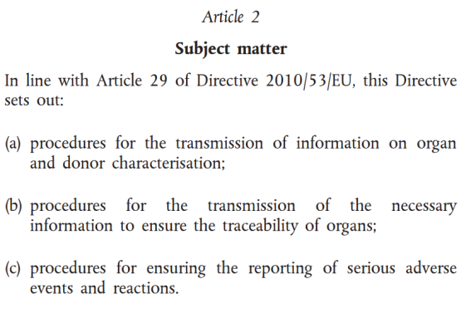
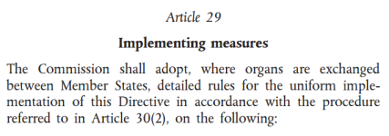
EU irányelvek magyarországi implementációja
12/2012. (VIII.6.)
Korm. rendelet
41/2013. (VI. 17.)
Korm. rendelet
18/1998. (XII. 27.) Korm. rendelet
a szerv- és szövetátültetésre, valamint tárolásra és egyes kórszövettani vizsgálatokra vonatkozó rendelkezések
1997. évi CLIV. törvény az egészségügyről
XI. Fejezet Szerv- és szövetátültetés
www.ovsz.hu/szervdonacio

Slide 12
Hazai jogszabályok
1997. évi CLIV. törvény az egészségügyről
18/1998. (XII. 27.) EüM rendelet az egészségügyről szóló 1997. évi CLIV. törvénynek a szerv- és szövetátültetésre, valamint -tárolásra és egyes kórszövettani vizsgálatokra vonatkozó rendelkezései végrehajtásáról ( a 2010/53/EU irányelv implementációja a 12/2012. (VIII.6) Korm. Rendelet által; a 2012/25/EU irányelv implementációja a 41/2013. (VI. 17.) Korm. rendelet által)
3/2005. (II. 10.) EüM. rendelet az emberi vér és vérkomponensek gyűjtésére, vizsgálatára, feldolgozására, tárolására és elosztására vonatkozó minőségi és biztonsági előírásokról, valamint ezek egyes technikai követelményeiről
33/2013. (V. 10.) EMMI rendelet az egészségügyi szolgáltatók hatósági szakfelügyeletéről, szakmai minőségértékeléséről és a minőségügyi vezetőkről
www.ovsz.hu/szervdonacio

Slide 13
SAE/R folyamat menedzsment
Eü. szolgáltató
SAE/R észlelése
Azonnali bejelentés
Tx központ 1
EMMI
Minőségügyi szakfőorvos bevonása
Értesítés
Értesítés
OVSZ
Értesítés
Értesítés
Tx központ 2
Gyors intézkedések
Kivizsgálás
Végső jelentés 3 hónapon belül
Országos tisztifőorvos
Nyilvántartás
Értesítés
EUROTRANSPLANT
Cél: a recipiensek és az élődonorok védelme
www.ovsz.hu/szervdonacio

Slide 14
Köszönöm a megtisztelő figyelmet!
www.ovsz.hu/szervdonacio

